Slide 1

第十五章 奇异值分解
Notes:
同学们好！我叫袁春，来自清华大学深圳研究生院，欢迎来到统计学习方法的课堂。

Slide 2
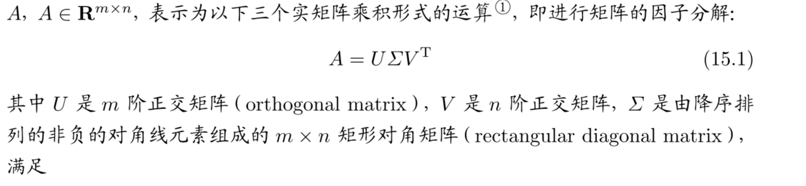
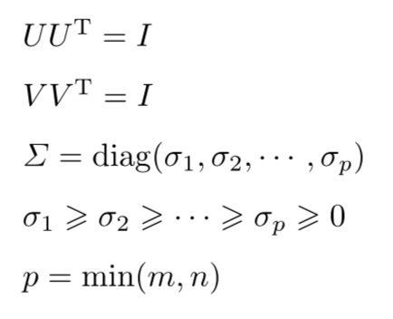
定义与定理

Slide 3


定义与定理
：矩阵A的奇异值分解（singular value decomposition, SVD)
：矩阵 A的奇异值（singular value)
U的列向量：左奇异向量（left singular vector)
V 的列向量：右奇异向量（right singular vector)
注意奇异值分解不要求矩阵A是方阵，事实上矩阵的奇异值分解可以看作是方阵的对角化的推广。

Slide 4
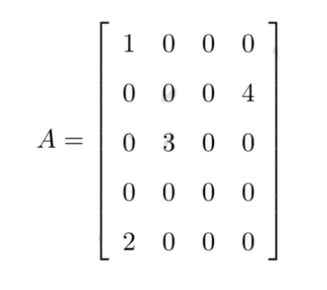
例
给定一个5x4矩阵A

Slide 5

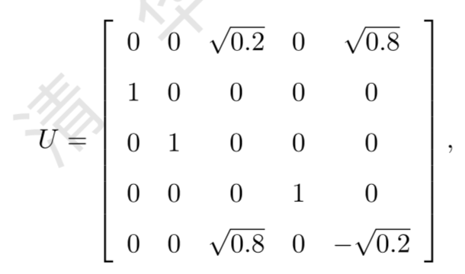
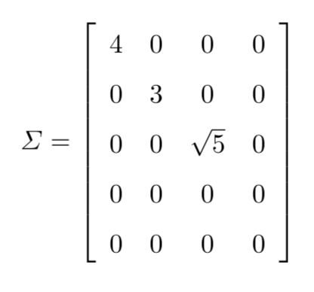
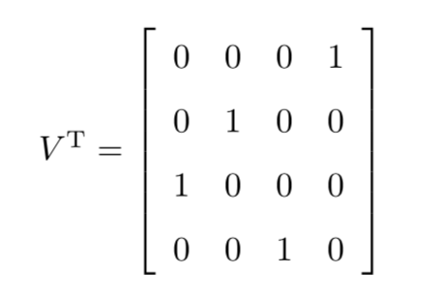
例
它的奇异值分解由三个矩阵的乘积 给出

Slide 6


例
矩阵 是对角矩阵，对角线外的元素都是0，对角线上的元素非负，按降序排列。
矩阵U和V是正交矩阵，它们与各自的转置矩阵相乘是单位矩阵，即

Slide 7
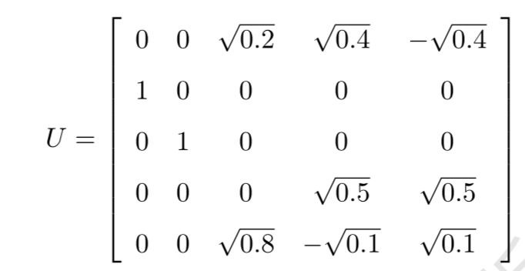

例
矩阵的奇异值分解不是唯一的。在此例中如果选择U为
而 和V不变，那么 也是A的一个奇异值分解

Slide 8


奇异值分解基本定理
若A为一 m x n 实矩阵， ，则A 的奇异值分解存在
其中U是m阶正交矩阵，V是n阶正交矩阵， 是 m x n 矩形对角矩阵，其对角线元素非负，且按降序排列。

Slide 9
奇异值分解基本定理
证明
证明是构造性的，对给定的矩阵A，构造出其奇异值分解的各个矩阵。
为了方便，不妨假设m≥n，如果m<n证明仍然成立。

Slide 10
奇异值分解基本定理
(1）确定V和
首先构造n阶正交实矩阵V和 m x n 矩形对角实矩阵
矩阵A是 m x n 实矩阵，则矩阵A^{T}A是n阶实对称矩阵。
因而A^{T}A的特征值都是实数，并且存在一个n阶正交实矩阵V实现A^{T}A的对角化，使得 V^{T}(A^{T}A)V = A 成立
其中A是n阶对角矩阵，其对角线元素由A^{T}A的特征值组成。

Slide 11

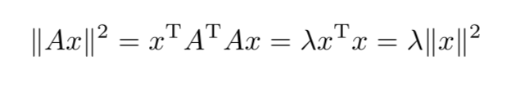
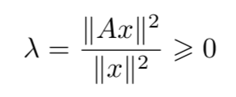
奇异值分解基本定理
而且，A^{T}A的特征值都是非负的。事实上，令 是A^{T}A的一个特征值，x是对应的特征向量，则
于是

Slide 12

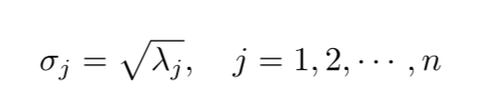
奇异值分解基本定理
可以假设正交矩阵V的列的排列使得对应的特征值形成降序排列
计算特征值的平方根（实际就是矩阵A的奇异值）
设矩阵A的秩是r, rank(A) = r，则矩阵A^{T}A的秩也是r

Slide 13

奇异值分解基本定理
由于A^{T}A是对称矩阵， 它的秩等于正的特征值的个数，所以
对应地有
令
其中v₁,… ,v_{r}为A^{T}A的正特征值对应的特征向量，v_{r+1},… ,v_{n}为0特征值对应的特征向量，则
这就是矩阵A的奇异值分解中的n阶正交矩阵V。
15.6

Slide 14
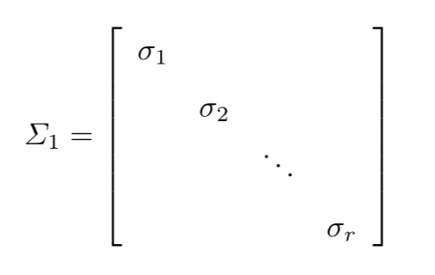



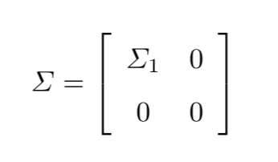
奇异值分解基本定理
令
则 是一个r阶对角矩阵，其对角线元素为按降序排列的正的 ，于是 m x n 矩形对角矩阵 可以表为
这就是矩阵A的奇异值分解中的 m x n 矩形对角矩阵
15.7

Slide 15


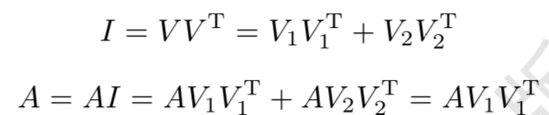
奇异值分解基本定理
在式（15.6）中，V₂的列向量是A^{T}A对应于特征值为0的特征向量，因此
于是，V₂的列向量构成了A^{T}A的零空间N(A^{T}A)，而N(A^{T}A) = N(A)。
所以V2的列向量构成A的零空间的一组标准正交基。因此，
由于V是正交矩阵，由式（15.6）可得
15.11

Slide 16

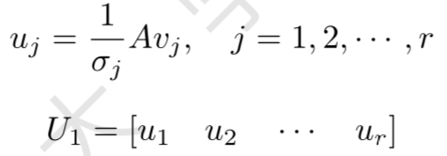

奇异值分解基本定理
（2）确定U
接着构造m阶正交实矩阵
令
则有
15.12
15.14

Slide 17
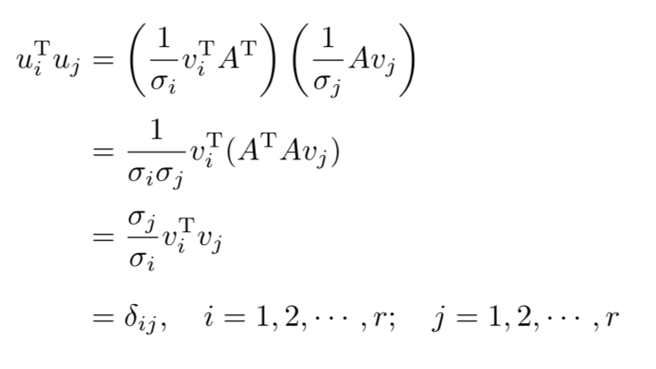
奇异值分解基本定理
U₁的列向量构成了一组标准正交集，因为
15.15

Slide 18

奇异值分解基本定理
由式（15.12）和式（15.15）可知，u₁, u₂,…, u_{r} 构成A的列空间的一组标准正交基， 列空间的维数为r。
如果将A看成是从R^{n}到R^{m}的线性变换，则A的列空间和A的值域R(A）是相同的。因此u₁, u₂,…, u_{r} 也是R(A）的一组标准正交基。
若 表示R(A)的正交补，则有R(A)的维数为r, 的维数为
m – r，两者的维数之和等于m。而且有 = N(A^{T}）成立

Slide 19

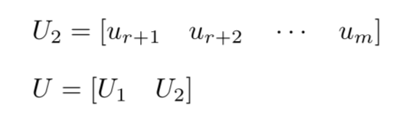
奇异值分解基本定理
令 为N(A^{T}）的一组标准正交基，并令
则u₁, u₂,…, u_{m} 构成了R^{m}的一组标准正交基。因此，U是m阶正交矩阵。
这就是矩阵A的奇异值分解中的m阶正交矩阵。
15.16

Slide 20


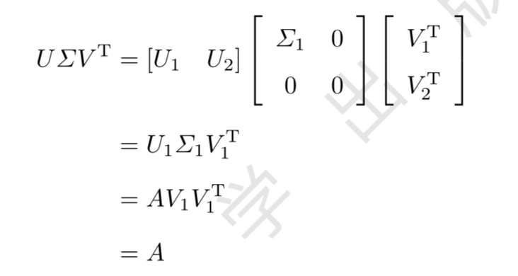
奇异值分解基本定理
（3）证明
由式（15.6)、式（15.7)、式（15.11)、式（15.14）和式（15.16）得

Slide 21

紧奇异值分解与截断奇异值分解
又称为矩阵的完全奇异值分解（full singular value decomposition)。
实际常用的是奇异值分解的紧凑形式和截断形式。
紧奇异值分解是与原始矩阵等秩的奇异值分解
截断奇异值分解是比原始矩阵低秩的奇异值分解。

Slide 22

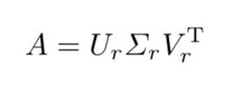


紧奇异值分解
设有 m x n 实矩阵A，其秋为rank(A)=r, r≤min(m,n)，则称
为A的紧奇异值分解（compact singular value decomposition)，即
U_{r}： m x r 矩阵
V_{r}： n x r 矩阵
： r阶对角矩阵
矩阵U_{r} 由完全奇异值分解中的U的前r列、矩阵V_{r}的前r列、矩阵
凡由 的前r个对角线元素得到。紧奇异值分解的对角矩阵 的秩与原始矩阵A的秩相等。

Slide 23
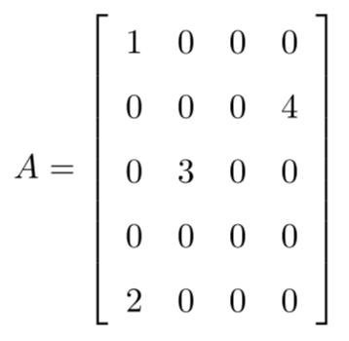

例
矩阵A的秩r = 3

Slide 24
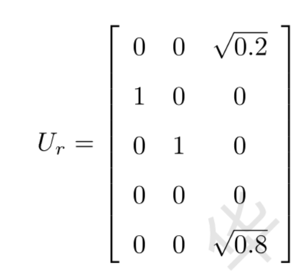
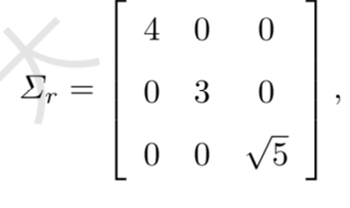
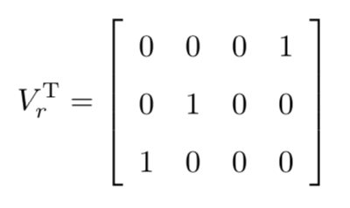

例
A的紧奇异值分解是

Slide 25
截断奇异值分解
在矩阵的奇异值分解中，只取最大的k个奇异值（k<r, r为矩阵的秩）对应的部分，就得到矩阵的截断奇异值分解。
实际应用中提到矩阵的奇异值分解时，通常指截断奇异值分解。

Slide 26
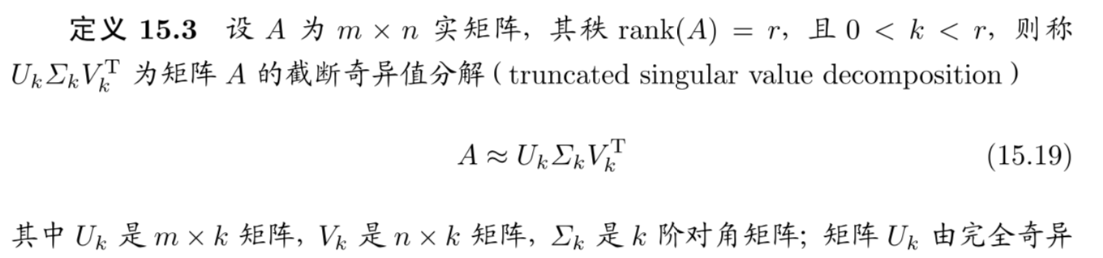

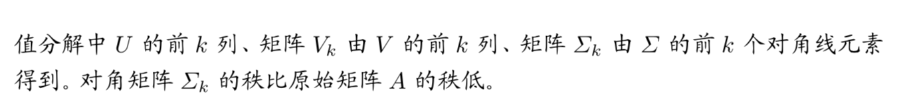
截断奇异值分解

Slide 27
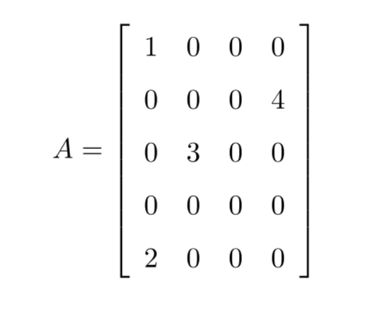

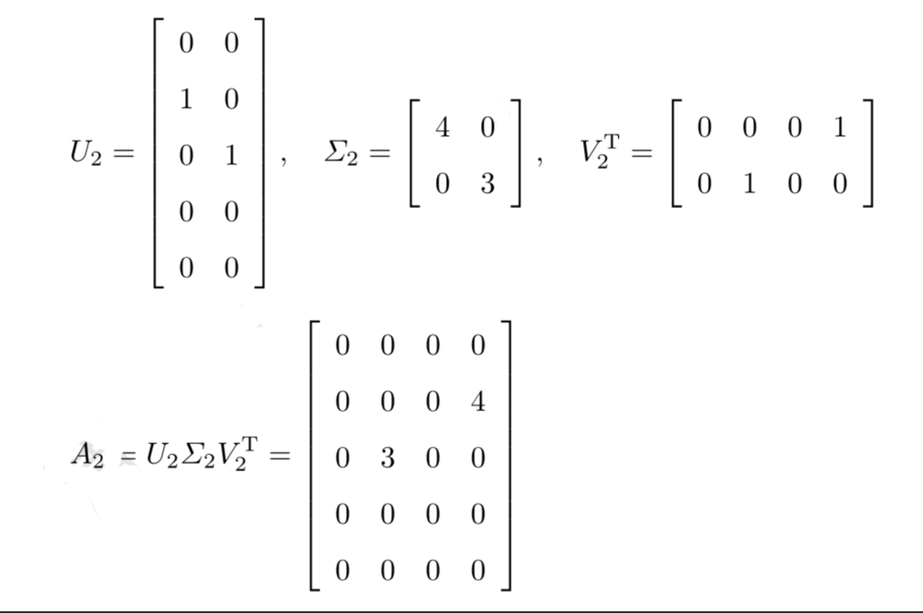
例
矩阵A的秩为3，
若取k=2，则其截断奇异值分解是

Slide 28


几何解释
从线性变换的角度理解奇异值分解， m x n 矩阵A表示从n维空间R^{n}到m维空间R^{m}的一个线性变换，
x和Ax分别是各自空间的向量。
线性变换可以分解为三个简单的变换：
一个坐标系的旋转或反射变换
一个坐标轴的缩放变换
另一个坐标系的旋转或反射变换
奇异值定理保证这种分解一定存在。这就是奇异值分解的几何解释。

Slide 29



几何解释
对矩阵A进行奇异值分解，得到
,V和U都是正交矩阵
V的列向量v₁, v₂, …, v_{n}构成R^{n}空间的一组标准正交基，表示R中的正交坐标系的旋转或反射变换
U的列向量u₁, u₂, …, u_{m}构成R^{m}空间的一组标准正交基，表示 Rm中的正交坐标系的旋转或反射变换
的对角元素 是一组非负实数，表示R^{n}中的原始正交坐标系坐标轴的 倍的缩放变换。

Slide 30


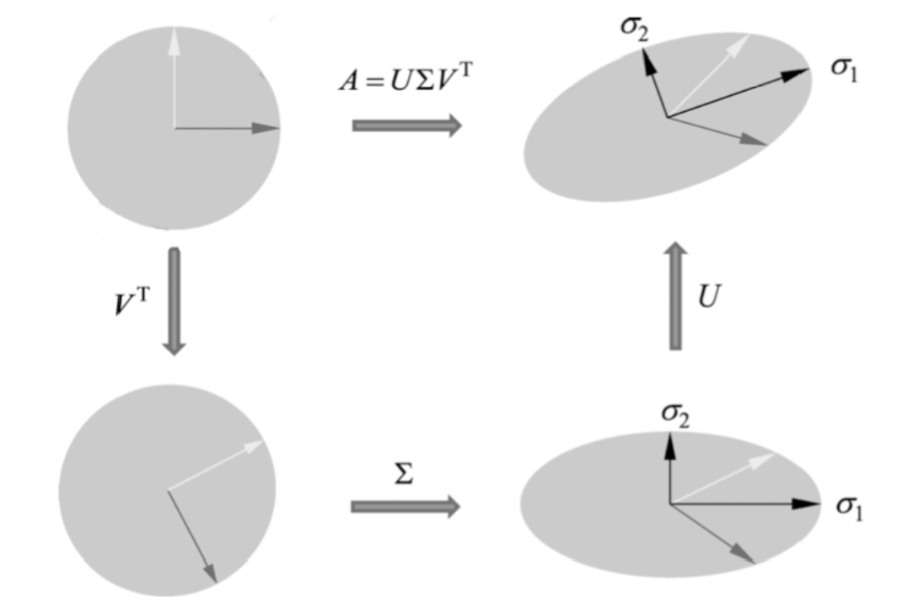
几何解释
任意一个向量 ，经过基于 的线性变换，等价于经过坐标系的旋转或反射变换V^{T}，坐标轴的缩放变换 ，以及坐标系的旋转或反射变换U，得到向量 。
原始空间的标准正交基，
经过坐标系的旋转变换V^{T}、
坐标轴的缩放变换刃、
坐标系的旋转变换U，
得到和经过线性变换A等价的结果。

Slide 31
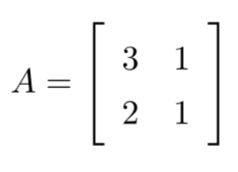
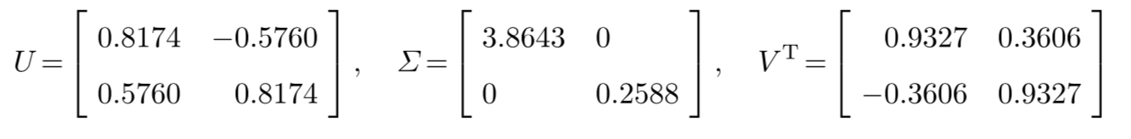
例
给定一个2阶矩阵
其奇异值分解为

Slide 32
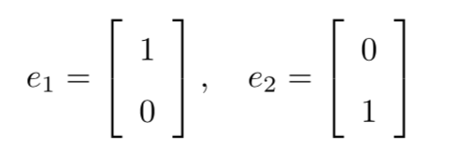

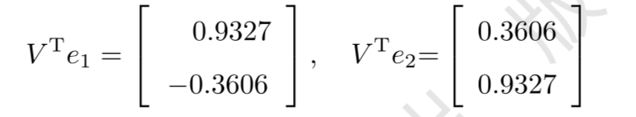
例
观察基于矩阵A的奇异值分解将R²的标准正交基
进行线性转换的情况
首先，V^{T}表示一个旋转变换，将标准正交基e₁, e₂旋转，得到向量V^{T} e₁, V^{T} e₂:

Slide 33




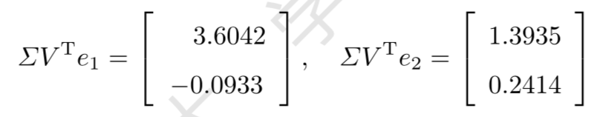


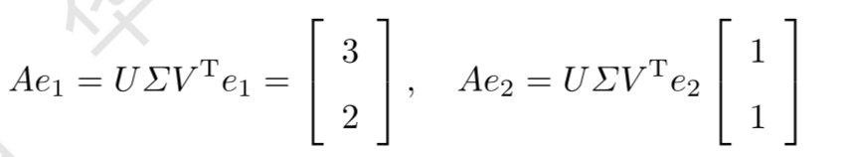
例
其次， 表示一个缩放变换，将向量V^{T} e₁, V^{T} e₂ 在坐标轴方向缩放 倍和 倍，得到向量 :
最后，U表示一个旋转变换，再将向量 旋转，得到向量 ，也就是向量Ae₁，Ae₂：

Slide 34
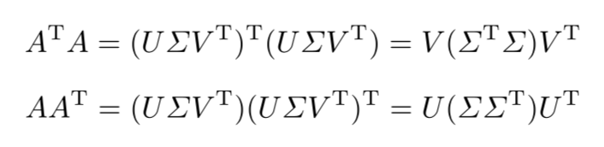
主要性质
（1）设矩阵A的奇异值分解为 ，则一下关系成立：
也就是说，矩阵A^{T}A和AA^{T}的特征分解存在，且可以由矩阵A的奇异值分解 的矩阵表示。
V的列向量是A^{T}A的特征向量
U的列向量是AA^{T}的特征向量
的奇异值是A^{T}A和AA^{T}的特征值的平方根。

Slide 35



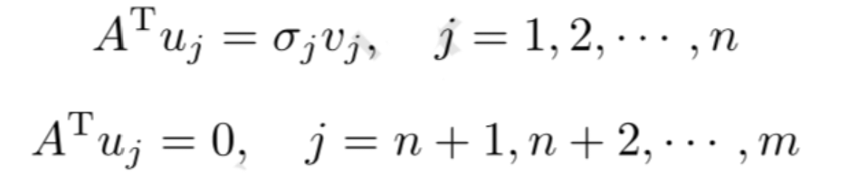
主要性质
（2）在矩阵A的奇异值分解中，奇异值、左奇异向量和右奇异向量之间存在对应关系。
由 易知
比较这一等式两端的第j列，得到
这是矩阵A的右奇异向量和奇异值、 左奇异向量的关系
类似地，由
得到
这是矩阵A的左奇异向量和奇异值、右奇异向量的关系。

Slide 36


主要性质
（3）矩阵A的奇异值分解中，奇异值 是唯一的，而矩阵U和V不是唯一的。
（4）矩阵A和 的秩相等，等于正奇异值 的个数r（包含重复的奇异值）。

Slide 37
主要性质
（5）
矩阵A的r个右奇异向量v₁, v₂, …, v_{r}构成A^{T}的值域R(A^{T}）的一组标准正交基。
因为矩阵A^{T}是从R^{m}映射到砂的线性变换，则A^{T}的值域R(A^{T} ）和A^{T}的列空间是相同的， v₁, v₂, …, v_{r}是A^{T}的一组标准正交基，因而也是R(A^{T} ）的一组标准正交基。

Slide 38
标准性质
矩阵A的n-r个右奇异向量v_{r+1},v_{r+2}, …,v_{n}构成A的零空间N(A)的一组 标准正交基。
矩阵A的r个左奇异向量u₁, u₂, …, u_{r}构成值域R(A）的一组标准正交基。
矩阵A的m-r个左奇异向量u_{r+1},u_{r+2}, …,u_{m}构成A^{T}的零空间N(A^{T} ）的 一组标准正交基。

Slide 39



奇异值分解的计算
矩阵A的奇异值分解可以通过求对称矩阵A^{T}A的特征值和特征向量得到。
A^{T}A的特征向量构成正交矩阵V的列
A^{T}A的特征值 的平方根为奇异值 ，即
对其由大到小排列作为对角线元素，构成对角矩阵
求正奇异值对应的左奇异向量，再求扩充的A^{T}的标准正交基，构成正交矩阵U的列
从而得到A的奇异值分解

Slide 40



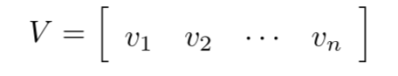
奇异值分解的计算
（1）求A^{T}A的特征值和特征向量
计算对称矩阵W=A^{T}A
求解特征方程
得到特征值 ，并将特征值由大到小排列
将特征值 代入特征方程求得对应的特征向量
（2）求n阶正交矩阵V
将特征向量单位化，得到单位特征向量v₁,v₂, …,v_{n}，构成n阶正交矩阵V:

Slide 41


奇异值分解的计算
（3）求 m x n 对角矩阵
计算A的奇异值
构造 m x n 矩形对角矩阵 ，主对角线元素是奇异值，其余元素是零

Slide 42
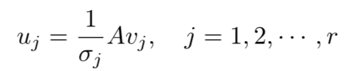





奇异值分解的计算
（4） 求m阶正交矩阵U
对A的前r个正奇异值，令
得到
求A^{T}的零空间的一组标准正交基 ，令
并令
（5）得到奇异值分解

Slide 43
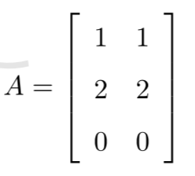
例
试求矩阵
的奇异值分解

Slide 44
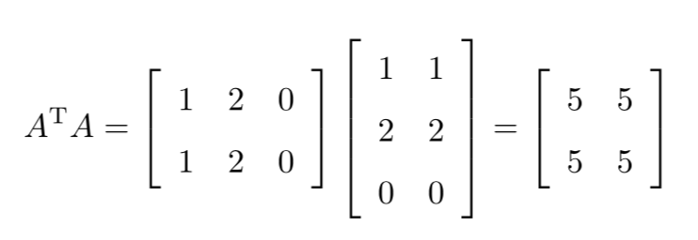

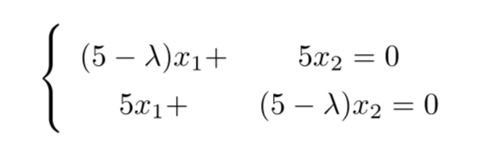
例
（1）求A^{T}A的特征值和特征向量
得到齐次线性方程组

Slide 45
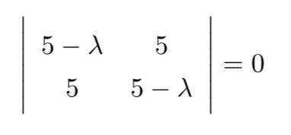



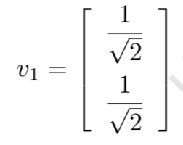
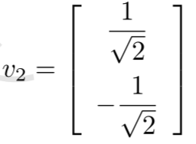
例
该方程有非零解的充要条件是
解此方程，得矩阵A^{T}A的特征值 和 。
将特征值代入线性方程组，得到对应的单位特征向量

Slide 46
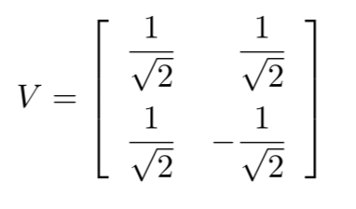


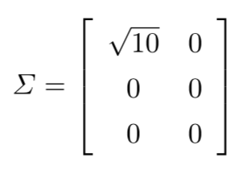
例
（2）求正交矩阵V
构造正交矩阵V
（3）求对角矩阵
奇异值为 和
构造对角矩阵

Slide 47
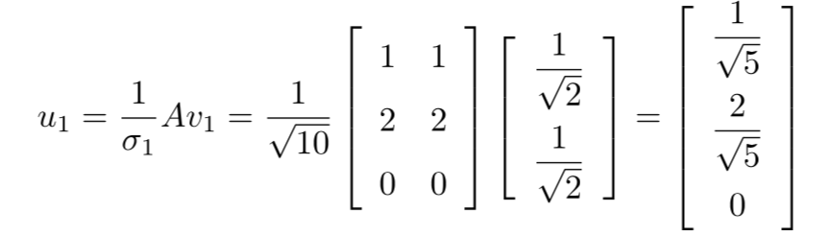
例
（4）求正交矩阵U
基于A的正奇异值计算得到列向量u₁
列向量u₂, u₃是A^{T}的零空间N(A^{T})的一组标准正交基

Slide 48
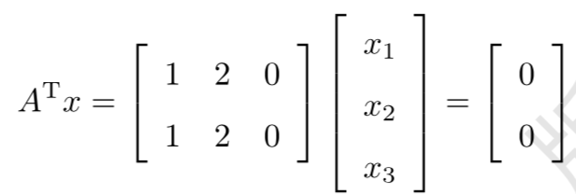


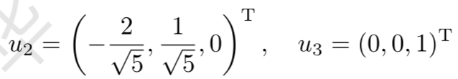

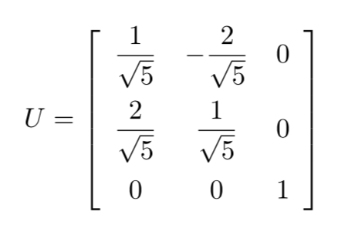
例
求解
分别取(x₂, x₃)为(1,0)和(0,1)，得到N(A^{T})的基
N(A^{T})的一组标准正交基是
构造正交矩阵U

Slide 49
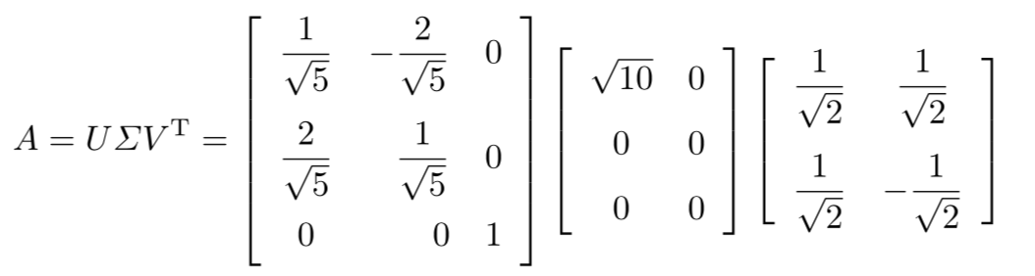
例
（5）矩阵A的奇异值分解

Slide 50


弗罗贝尼乌斯范数
奇异值分解也是一种矩阵近似的方法，这个近似是在弗罗贝尼乌斯范数（Frobenius norm）意义下的近似。
矩阵的弗罗贝尼乌斯范数是向量的LZ范数的直接推广，对应着机器学习中的平方损失函数。
设矩阵 ，定义矩阵A的弗罗贝尼乌斯范数为

Slide 51



弗罗贝尼乌斯范数
引理15.1

Slide 52





弗罗贝尼乌斯范数
证明：
一般地，若Q是m阶正交矩阵，则有
因为
同样，若P是n阶正交矩阵，则有
故
即

Slide 53

矩阵的最优近似
奇异值分解是在平方损失弗罗贝尼乌斯范数）意义下对矩阵的最优近似，即数据压缩。

Slide 54



矩阵的最优近似
15.32
15.33

Slide 55



矩阵的最优近似
证明
令 为满足式（15.32）的一个矩阵。由于
下面证明 于是式（15.33）成立

Slide 56


矩阵的最优近似
设X的奇异值分解为
其中
若令矩阵B=Q^{T}AP，则A=QBP^{T}。由此得到

Slide 57



矩阵的最优近似
用 分块方法对B分块
其中B₁₁是 k x k 子矩阵，B₁₂是 k x (n-k) 的子矩阵，B₂₁是（m-k) x k 子矩阵，B₂₂ 是（m-k) x (n-k)子矩阵。可得

Slide 58




矩阵的最优近似
现证B₁₂=0， B₂₁=0。 用反证法。若B₁₂≠0，令
则 ，且
这与X的定义式 矛盾
因此B₁₂=0， 同样可证B₂₁=0。于是

Slide 59









矩阵的最优近似
再证 ，为此令
则 ，且
由 知， 即
最后看B₂₂。若（m-k) x (n-k)子矩阵B₂₂有奇异值分解 ，则

Slide 60






矩阵的最优近似
证明 的对角线元素为A的奇异值。为此，令
其中I_{k}是k阶单位矩阵，U₂，V₂的分块与B的分块一致注意到B及B₂₂的奇异值分解，即得
由此可知 的对角线元素为A的奇异值，故有
可证

Slide 61

矩阵的最优近似
在秩不超过k的 m x n 矩阵的集合中，存在矩阵A的弗罗贝尼乌斯范数意义下的最优近似矩阵X
是达到最优值的一个矩阵
紧奇异值分解是在弗罗贝尼乌斯范数意义下的无损压缩
截断奇异值分解是有损压缩
截断奇异值分解得到的矩阵的秩为k，通常远小于原始矩阵的秩r，所以是由低秩矩阵实现了对原始矩阵的压缩。

Slide 62



矩阵的外积展开式
矩阵A的奇异值分解 也可以由外积形式表示
若将A的奇异值分解看成矩阵 和V^{T}的乘积，将 按列向量分块，将V^{T}按行向量分块，即得

Slide 63



矩阵的外积展开式
则
即
A的外积展开式也可写为
A的外积展开式

Slide 64



矩阵的外积展开式
由矩阵A的外积展开式知，若A的秩为n，则
设矩阵
则A_{k}的秩为k，并且A_{k}是秩为k矩阵在弗罗贝尼乌斯范数意义A的最优近似矩阵
矩阵A_{k}就是A的截断奇异值分解
由于通常奇异值 递减很快，所以k取很小值时，A_{k}也可以对A有很好的近似。

Slide 65

例
给出矩阵A
的秩为3，求A的秩为2的最优近似

Slide 66


例
从前列已知
于是得到 ，以此矩阵为A的最优近似

